Slide 1
Interactions dans la classe de français en Corée
Etude de cas : entre enseignants français natifs et apprenants coréens
Shin-Tae KANG
Doctorant – ICAR
Université Lyon 2

Slide 2
Perspectives
Perspective linguistique
« Distance linguistique » entre le français et le coréen (Langue flexionnelle VS Langue agglutinante)
Malentendu/Incompréhension entre les enseignants et les apprenants
« Interlangue / Métalangue » en classe
Perspective pédagogique située culturellement (contextualisée en Corée)
Description et analyse des différents outils didactiques utilisés en Corée
Gestes pédagogiques d’apprenants coréens et d’enseignants français
Disposition des tables en classe
Habitudes d’apprentissage chez les apprenants coréens

Slide 3
Outils méthodologiques
Enregistrements Vidéo-Audio
« Fiche descriptive d’enregistrement »
Transcriptions
Questionnaires apprenants et enseignants
Observations sur le terrain

Slide 4
Données collectées
4 professeurs français / 4 universités coréennes :
Mme Marianne Milhaud, Université des langues étrangères d’Hankuk à Séoul
M. Rodolphe Meidinger, Université nationale de Chungbuk à Cheongju
M. Cédric Du Boisbaudry, Université nationale de Séoul
Mme Marie Caisso, Université de Sungkyunkwan à Séoul
1 stagiaire française de Master en FLE :
Mlle Héléna Mercier, Université nationale de Chungbuk à Cheongju
1 professeur de français « coréen » :
Mme Eun-Mi RHEE, Université nationale de Chungbuk à Cheongju

Slide 5
 | Nombre d’année en Corée | Niveau d’étudiants | Nombre d’étudiants | Manuel | Outil didactique
Mme Marianne Milhaud | 24 années | 1ère année | 17 (11F/6H) | A propos 1 | Images projetées
 |  | 1ère année | 7 (6F/1H)
 |  | 2ème année | 11 (7F/4H) | A propos 2
Mme Marie Caisso | 15 années | A2-B1 | 19 (16F/3H) | Nouveau Taxi 2 | Travail en binôme
 |  | A1-A2 | 21 (19F/2H) | Nouveau Taxi 1
 |  | A1-A2 | 16 (13F/3H)
Mlle Héléna Mercier | 8 mois | A2 | 6 (6F/0H) | DELF A2 (CLE) | Travail classique
M. Cédric Du Boisbaudry | 5 années | 2ème année | 16 (14F/2H) | Photocopies | Travail en groupe
 |  | 3ème année | 7 (7F/0H) |  | Débat (Discussion)
M. Rodolphe Meidinger | 6 années | 3ème année | 4 (2F/2H) | Manuel rédigé par l’enseignant | Activité Vidéo
 |  | 2ème année | 9 (9F/0H) |  | Travail classique
Mme Eun-Mi RHEE | 13 années | 1ère année | 35 (25F/10H) | Festival 1 | Cours CM

Slide 6
Grille d’analyse
Analyse de la « distance linguistique » dans l’apprentissage du français par des apprenants coréens (travail fait)
Analyse du malentendu/incompréhension (travail fait)
Analyse des gestes d’apprenants coréens et d’enseignants français (travail présenté aujourd’hui)
Analyse des supports pédagogiques : description des outils didactiques, relation entre supports d’enseignement et l’interaction… (travail fait)
Analyse de différentes dispositions des tables en classe : 6 salles de classe filmées en Corée (travail en cours)
Analyse d’habitudes d’apprentissage chez les apprenants coréens (travail à faire)

Slide 7
Gestes
dans l’interaction

Slide 8
Cadre théorique
Cosnier (1982, 1988, 1997)
Catégories fonctionnelles de la mimogestualité : gestes communicatifs / gestes extra-communicatifs
Scherer (1984)
Approche fonctionnelle de signes non-verbaux : fonctions sémantique, syntaxique, pragmatique et dialogique
Tellier (2010)
Fonctions des gestes « pédagogiques » d’enseignants : Informer/Animer/Evaluer

Slide 9
Analyses
Analyse du geste dans la classe de français
Gestes déictiques
« Gestes symboliques culturels » d’apprenants coréens lors du rire
…
Analyse des rôles gestuels d’apprenants coréens
Gestes de compréhension lexicale
Gestes d’information lexicale
Gestes de participation à l’activité
…

Slide 10
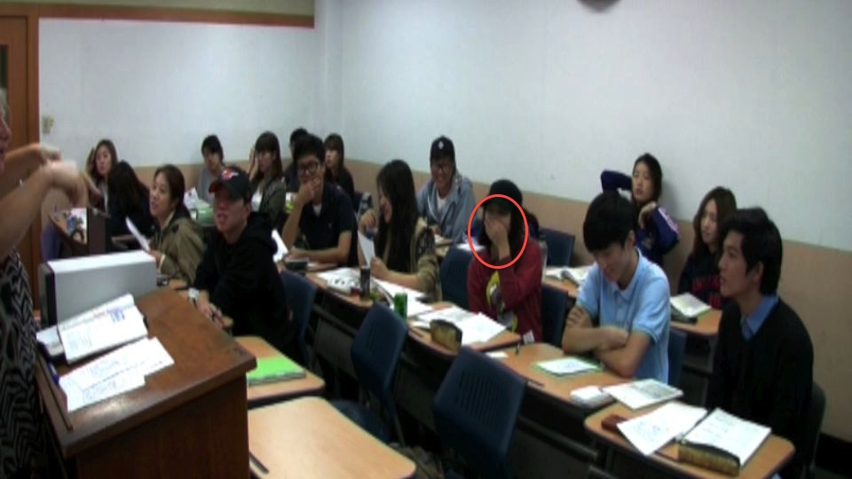
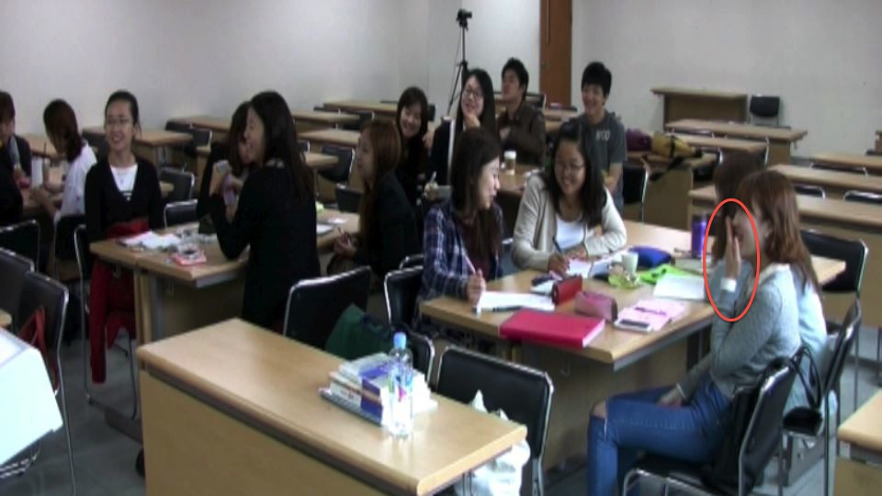
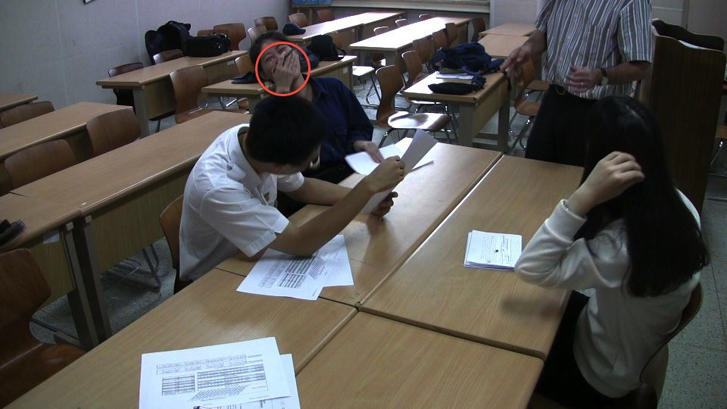
Geste symbolique culturel ?

Slide 11
Geste symbolique culturel
« Geste communicatif » ou « Geste non-communicatif »?
« Geste situationnel » ou « Geste d’embarras »?

Slide 12
Geste symbolique culturel
Gestes communicatifs
Gestes non communicatifs
Gestes symboliques culturels
(se cacher la bouche avec la main)

Slide 13
Geste symbolique culturel
Gestes situationnel
Gestes d'embarras
Gestes symboliques culturels
(se cacher la bouche avec la main)

Slide 14
Analyses des rôles gestuels d’apprenants coréens dans l’interaction pédagogique
Geste de compréhension lexicale
Geste d’information lexicale
Geste de participation à l’activité
…

Slide 15
Geste de compréhension lexicale

Slide 16
‘Féliciter’

Slide 17
‘Apéritif’

Slide 18
Geste d’information lexicale

Slide 19
‘Poketball’

Slide 20
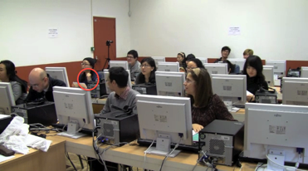
‘Hoho’

Slide 21
‘Hoho’

Slide 22
Conclusion - Gestes interactionnels dans la classe de langue -
« Geste symbolique culturel » ‘se cacher la bouche avec la main’ : geste spécifique exécuté uniquement par les jeunes filles coréennes lors de l’éclat de rire, émotion dont l’expression corporelle est culturellement partagée et qui devient emblématique de la culture coréenne.
Sous-catégories : geste situationnel (éclat de rire) / geste d’embarras (stratégie d’évitement de la gêne ou de la timidité)
Les apprenants coréens peuvent préférer le geste à la parole pour expliquer le sens d’un mot (objet ou idée). Ils utilisent le geste dans le but de signifier à leur enseignant :
leurs compétences linguistiques au niveau lexical
leurs compréhensions de l’énoncé
leurs participations au cours
Gestes créés par les apprenants : effets interactionnels dans la classe
dynamiser le cours grâce à une ambiance ludique
gagner en efficacité, un geste étant parfois plus explicite qu’un long discours

Slide 23
Bibliographie
Claire Kramsch, Interaction et discours dans la classe de langue, 1991, Didier
Sous la direction de Jacques COSNIER, Nadine GELAS, Catherine KERBRAT-ORECCHIONI, Echanges sur la conversation, 1988, Paris, Editions du CNRS
David McNeill, Language and gesture, 2000, Cambridge University Press
Jacques Corraze, Les communications non-verbales, 1980, 1992 (4ème édition), Paris, Presses Universitaires de France
Jacques Cosnier en collaboration avec Jocelyne Vaysse, Sémiotique des gestes communicatifs In Nouveaux actes sémiotiques, 1997
Marion Tellier, Faire un geste pour l’apprentissage : Le geste pédagogique dans l’enseignement précoce In C. Corbin & J. Sauvage (eds). L’apprentissage et l’enseignement des langues vivantes à l’école. Impacts sur le développement de la langue maternelle, 2010, Paris, L’Harmattan
Ouvrage collectif, La communication non verbale, sous la direction J. Cosnier et A. Brossard, article de Klaus R. Scherer, p. 71-100

Slide 24
Discussion…

